Slide 1
Массовая профилактическая медицина: обратная сторона общественного здравоохранения
Этические и практические проблемы
Евгений Пескин,
eugenegp@yandex.ru
Лебедевские чтения, 2012

Slide 2
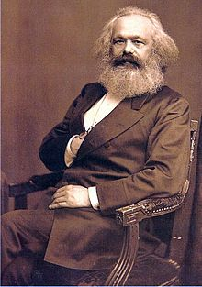
Массовая профилактическая медицина: обратная сторона общественного здравоохранения
That’s the way
a hard core Commie works!*
* Именно так действуют подлинные коммунисты!
Этические и практические проблемы
Notes:
На самом деле применительно к теме доклада это сказал другой, тоже очень влиятельный человек, мы увиди это дальше.

Slide 3
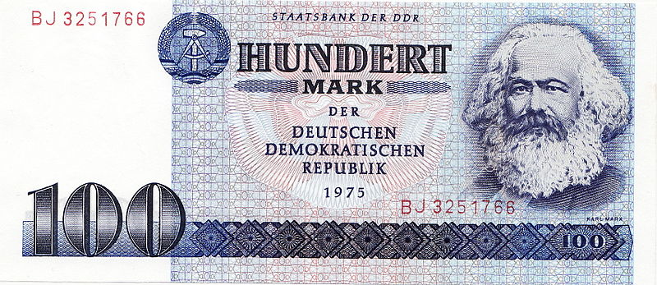
Notes:
Настоящие коммунисты, конечно, сейчас более активно действуют с помощью бумажных денег, но их влияние, увы, не ограничивается экономикой.

Slide 4
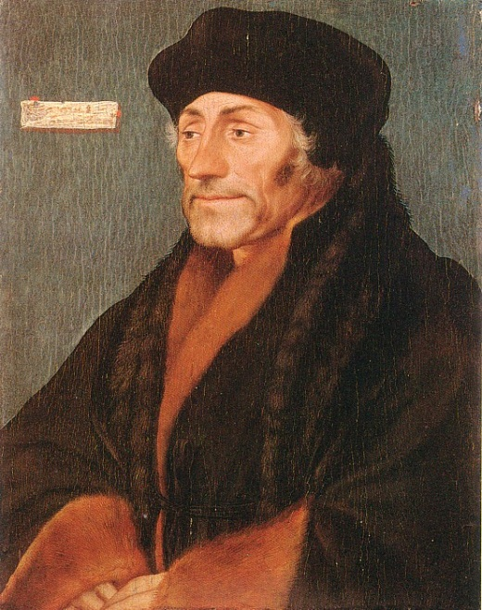
Предупредить легче, чем лечить.*
?
* Эразм Роттердамский, XVI век
Notes:
Максима (не столь древняя, как иногда кажется) «предупредить легче, чем лечить» стала неотъемлемой и всеохватывающей догмой западной медицины и доминирующим подходом. При этом существование обратных ситуаций выпадает, вытесняется на периферию знания.
Эразм Роттердамский, Erasmus Roterodamus, или Desiderius Erasmus, настоящее имя Gerhard Gerhards (1465 -1536, Базель) — голландский учёный, писатель, филолог и богослов. Профессор Кембриджского университета, осуществил первое издание оригинала Библии на греческом. Портрет Ханса Кольбейна младшего.

Slide 5
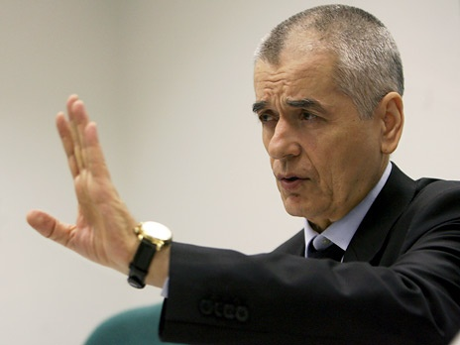
«Общественная П. включает систему социальных, экономических, законодательных, воспитательных, санитарно-технических, санитарно-гигиенических,
противоэпидемических и медицинских мероприятий.
Практическое осуществление общественной П. требует законодательных мер, постоянных и значительных материальных затрат, а также совместных действий
всех звеньев государственного аппарата, медицинских учреждений,
предприятий промышленности, строительства, транспорта, агропромышленного комплекса…»
Notes:
Если в области индивидуальной профилактики решения принимаются самостоятельно и на основе личного воспринимаемого баланса потенциальных выгод и потерь, то (цитируя медицинскую энциклопедию):
(на фото главный санитар РФ).

Slide 6
ПРЕВЕНТИВНАЯ МЕДИЦИНА
Практическая сторона
Этическая сторона
Notes:
Я бы хотел остановиться прежде всего на обязательном и условно-добровольном (государственно-дискриминационном) медицинском профилактическом вмешательстве. Посмотрим на две стороны обязательных профилактических вмешательств – этическую и практическую. Практическая сторона информационно давно затмила этическую – в т.ч. и при дискуссиях о допустимости превентивной медицины.

Slide 7
ПРЕВЕНТИВНАЯ МЕДИЦИНА
Практическая сторона
Этическая сторона
Notes:
В противовес хотел бы побольше времени уделить этической составляющей. Этическая проблема массовой медицинской профилактики фактически описывается известной этической задачей о невинном Васе и злобных инопланетянах, требующих выдать Васю для кровавой казни. [«На Землю напали инопланетяне, и требуют убить Джона Смита, по земным понятиям совершенно невинного. Если отказаться выполнить их требование, они начнут войну на истребление человечества, погибнут миллионы, а может быть, и вся цивилизация. В такой ситуации найдутся многие, кто захочет убить Джона. Морально ли защищать Джона Смита (с оружием в руках)?»]

Slide 8
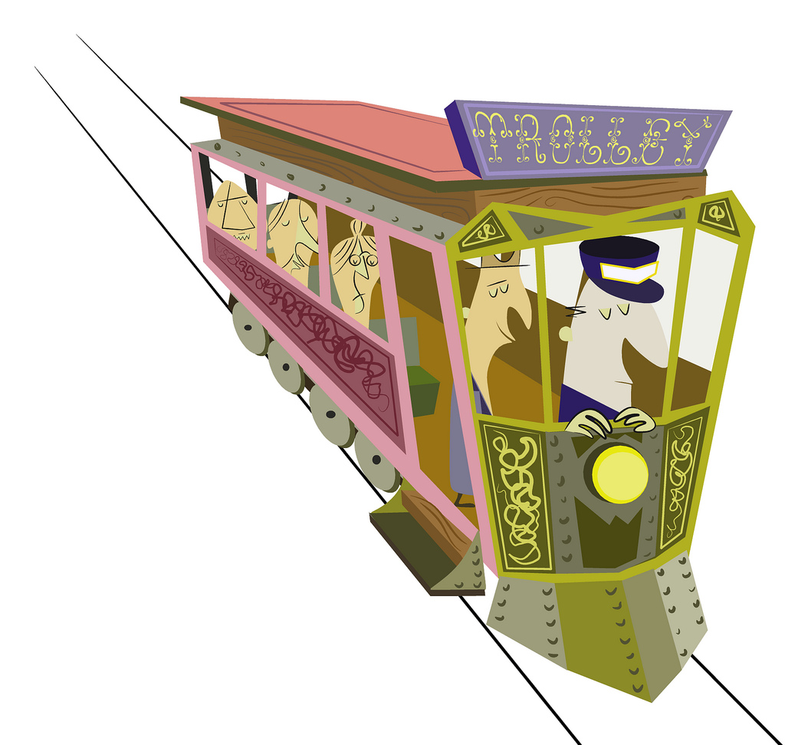
Дилемма «трамвая-убийцы»
(Trolley problem)
Рисунок John Holbo, johnholbo.com (CC BY-NC 2.0)
Notes:
Последние 50 лет есть более известная этическая дилемма, обросшая корпусом научных исследований и публикаций.

Slide 9
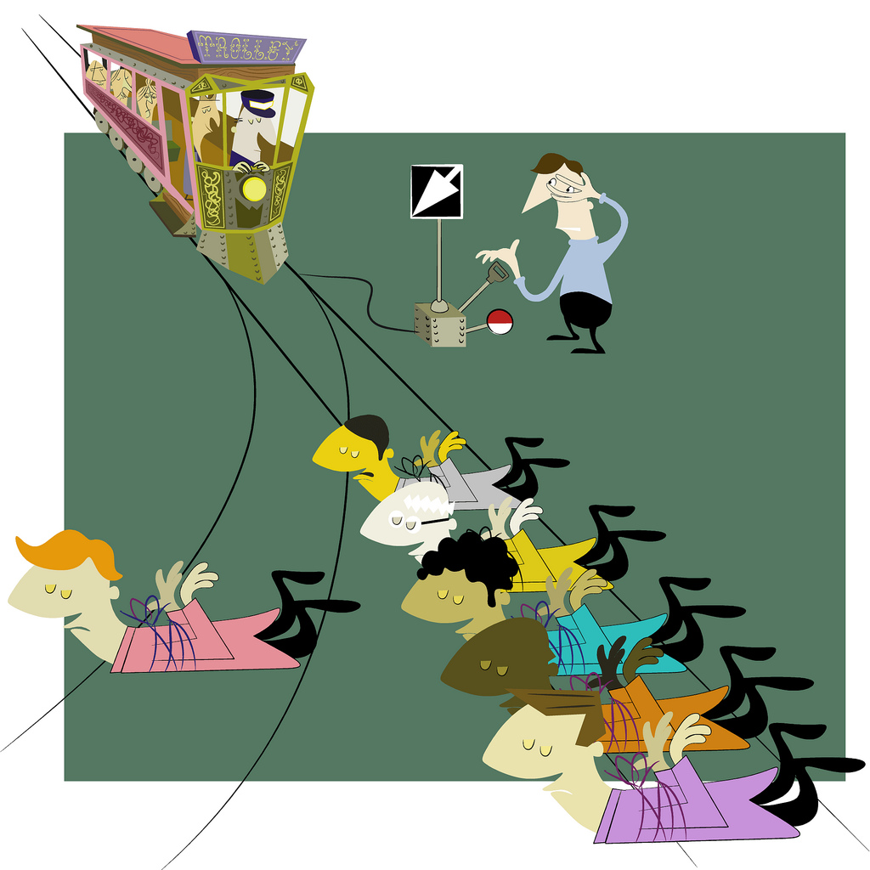
Стандарт, 1:5
Рисунок John Holbo, johnholbo.com (CC BY-NC 2.0)
Notes:
Подавляющее большинство переключит «стрелку». Результат кросс-культурный.
Масса вариантов задачи.

Slide 10
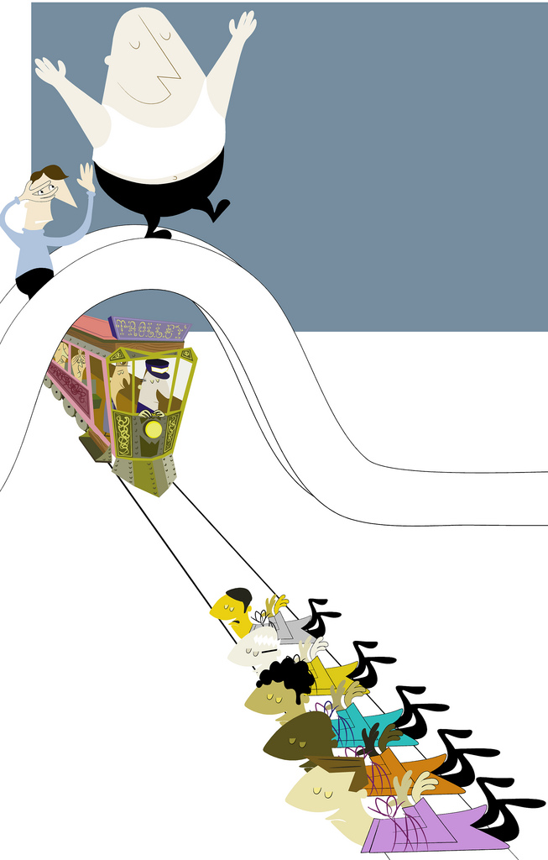
«Толстяк»
Рисунок John Holbo, johnholbo.com (CC BY-NC 2.0)
Notes:
Более 90% откажется. Те, кто не откажется – обладают специфическими чертами личности.
Два возможных объяснения – технологическое посредничество vs прямое воздействие; включение в контур ситуации vs вне контура ситуации

Slide 11
ПРЕВЕНТИВНАЯ МЕДИЦИНА
Практическая сторона
Этическая сторона
Notes:
При практическом применении любое массовое медицинское вмешательство сталкивается с двумя неразрешимыми проблемами – 1) применение статистических данных для индивидуальных (клинических) решений – «статистическое заблуждение» 2) неполнота знания, усиленная кризисом современной медицины. Таким образом, упомянутая этическая задача трансформируется в - "Давайте убьем 100 случайных невинных младенцев, чтобы спасти 107 таких же ясноглазых детишек. А по последним данным британских ученых - целых 200 спасти. Ой, мы ошибались, только 95."

Slide 12
Notes:
Карантинный флаг
ГОСТ Р12.4.026-2001 Предупреждающий знак безопасности "Осторожно. Биологическая опасность (инфекционные вещества)" предназначен для размещения в местах хранения, производства или применения вредных для здоровья биологических веществ.

Slide 13
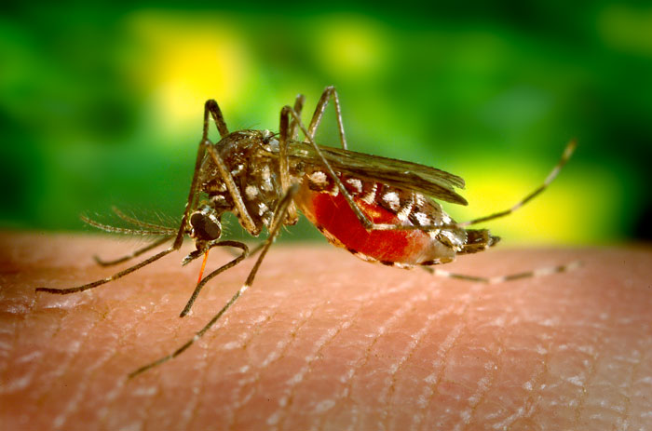
Кусака бело-пестрый (Aedes albopictus), переносчик вирусных лихорадок
Notes:
Комары рода Аэдес (в переводе с греческого – гнусный, отвратительный) переносят различные лихорадки (желтую, Денге, чикунгунья, etc.). По-английски их называют tiger mosquitos.
Желтая лихорадка — первое заболевание, в отношении которого была предложена программа полного искоренения (как теперь стало ясно, задача нереальная). Смертность – 3%-20%.
Источник – Западная Африка, с рабами и кораблями прибыли комары. Иммунитет автохтонов, детская асимптоматика, высокая смертность белых.
Южная Америка, армия Наполеона, осушение болот вокруг Гаваны.

Slide 14
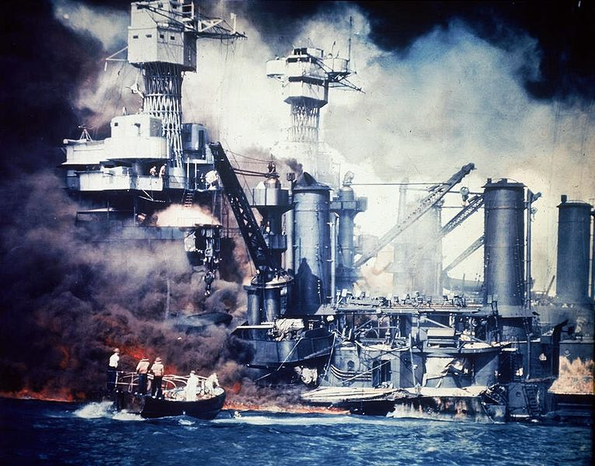
Катер американского флота подбирает выживших из воды рядом с тонущим броненосцем USS West Virginia (BB-48) во время или сразу после японского налета на Перл Харбор, 7 декабря 1941 г.
Notes:
Количество раненых американцев при атаке на Перл Харбор – 1178, убито 1200.
Предполагаемый театр военных действий – там будут комары («вектор»).

Slide 15
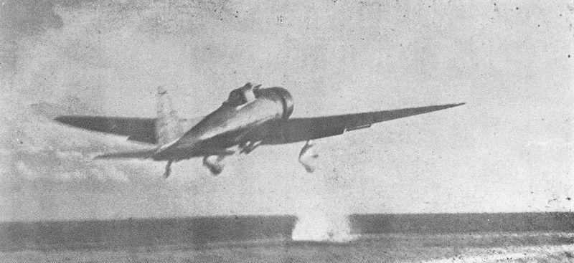
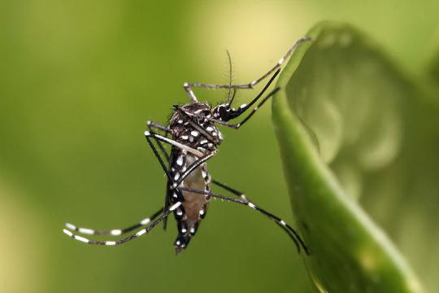
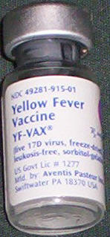
В 1942 г. все военнослужащие США были привиты от столбняка,
оспы и тифа. Отказники передавались военному трибуналу.
Была также начата вакцинация от желтой лихорадки, в войска поступило
7 млн. доз экспериментальной вакцины.
В марте 1942 г. началась эпидемия желтухи у привитых, госпитализировано
было 51 тыс. солдат и офицеров. Выяснилось, что примерно 330 000
человек заразились гепатитом B, вирус которого попал в вакцину.
В апреле 1942 г. в армии США соотношение раненых (с начала войны) и
госпитализированных с гепатитом составило
1:35.
Notes:
На фото – Пикирующий бомбардировщик Aichi D3A Type 99 kanbaku взлетает с японского авианосца Akagi для второй волны атаки на Перл Харбор, 7 дек. 1941 г.; Кусака желтолихорадочный, оригинальный вектор желтой лихорадки.
Вакцина была предоставлена Рокфеллеровским институтом бесплатно. До этого вакцинировали 600.000 в Колумбии.
Автор вакцины против желтой лихорадки М.Тейлер получил в 1951 году Нобелевскую премию. В 1960 г. было обнаружено, что вакцина содержит вирус птичьего лейкоза.
После этого популярность приобрела французская вакцина из штамма Дакар (французский нейротропный штамм, культивируемый в головном мозге мышей) – до эпидемии желтой лихорадки в Сенегале в 1965 г., когда вакцина спровоцировала 245 случаев энцефалита у детей, из них 23 с летальным исходом.
НО – в 1944 г., перед высадкой в Нормандии был дан приказ главного врача Армии США сделать прививки от ботулизма (у США были ошибочные сведения, что Германия использует ботулин для биологической войны). Главный врач военного театра (фронта) приказал вакцину складировать, и так ее не ввели.

Slide 16
Primum non nocere.
Нюрнбергский кодекс, 1947

Slide 17
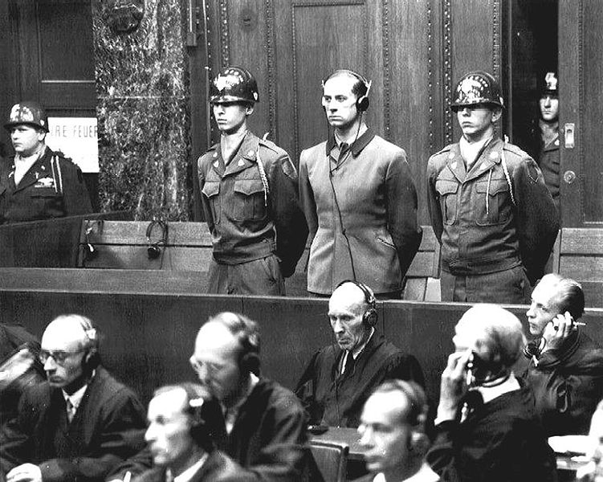
Primum non nocere.
Нюрнбергский кодекс, 1947
Notes:
Трибунал по военным преступлениям в Нюрнберге, оглашение смертного приговора 43-летнему Карлу Брандту, рейхскомиссару по здравоохранению и санитарии, личному врачу фюрера.

Slide 18
“Dr. Strangelove”, General Jack Ripper:
“Mandrake, do you realize that in addition to fluoridating water, why, there are studies underway to fluoridate salt, flour, fruit juices, soup, sugar, milk, ice cream? Ice cream, Mandrake? Children's ice cream!...
You know when fluoridation first began?...
Nineteen forty six. 1946, Mandrake. How does that coincide with your post-war Commie conspiracy, huh? It's incredibly obvious, isn't it? A foreign substance is introduced into our precious bodily fluids without the knowledge of the individual. Certainly without any choice. That's the way a hard-core Commie works.”
Notes:
«Мэндрейк, Вы понимаете, что дополнительно к фторированию воды, да, идут исследования по фторированию соли, муки, фруктовых соков, супа, сахара, молока, мороженого? Мороженого, Мэндрейк?Детского мороженого!...
Знаете, когда началось фторирование?...
В тысяча девятьсот сорок шестом. В 1946-ом, Мэндрейк. Как это по времени совпало с нашим послевоенным коммунистическим заговором, а? До невероятности очевидно, так? Чужеродные вещества вводят в наши драгоценные физиологические жидкости, а человек об этом не знает. И безусловно лишая права выбора. Именно так действуют подлинные коммунисты.»

Slide 19
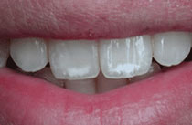
Фторирование общественной питьевой воды:
Нарушает принцип информированного согласия
Может приводить к заболеваниям (флюороз, остеосаркома, патологии скелета, общая токсичность)
Делает невозможным корректную дозировку
Сомнительно с точки зрения цена/результат (1$/чел в год)
Теоретическая база – исследования среднего качества, фторирование питьевой воды снижает заболеваемость кариесом у детей на 14,6% (медиана, диапазон от -5% до 64%). Эти цифры за 50 лет упали в 4-5 раз. Такой же результат заявлен при использовании зубной пасты со фтором.
Силикофторид натрия (для предосторожности окрашен в синий цвет), применяется для борьбы с вредителями (крысиный яд) или для защиты древесины, а также как средство фторирования . Водные растворы токсичны.
Notes:
Отходы алюминиевого производства. «Витамин».
В мире 400 млн. человек получают фторированную государством
питьевую воду. Пищевые продукты из этих регионов увеличивают охват. Флюористат в зубных пастах.
В соответствии с СанПиН 2.1.4.1074-01 максимальная допустимая концентрация фтора в воде, должна быть не более 1,5 мг/л. (завышен). Флюороз зубов начинает возникать при ежедневном поступлении в организм ребенка в возрасте до 5 лет свыше 1,5 мг фтора. Повреждение постоянных зубов – в период закладки. Во городах Московской области (Видное, Подольск, Егорьевск, Одинцово, Красногорск) у 25% населения выявлен флюороз.
Проглатывание содержимого всего тюбика зубной пасты для взрослых означает прием 100 мг фторидов, что для трехлетнего ребенка с массой тела 15 кг превышает Probable Toxic Dose на 30%. Флюороз зубов начинает возникать при ежедневном поступлении в организм ребенка в возрасте до 5 лет свыше 1,5 мг фтора.
Витаминизация еды и напитков, прежде всего для лиц, чья пищевая корзина формируется государством

Slide 20
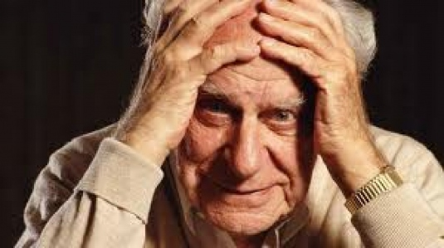
In the realm of errors, cure is better than prevention.*
В пространстве, подвластном ошибкам, лучше лечить, чем предупреждать.
* Карл Поппер, XX век

Slide 21
“Overenthusiastic scientists, politicians, and so on,
tend to forget that
the realm of error in which we live is large.
Prevention is permissible only in well understood
and controllable conditions.”
“Переполненные сверх меры энтузиазмом ученые, политики, и так далее,
склонны забывать, что
пространство ошибок, пространство, в котором мы живем, велико.
Профилактика может быть дозволена только в хорошо понимаемых и
контролируемых условиях.”
British Medical Journal, 2004

